Slide 1
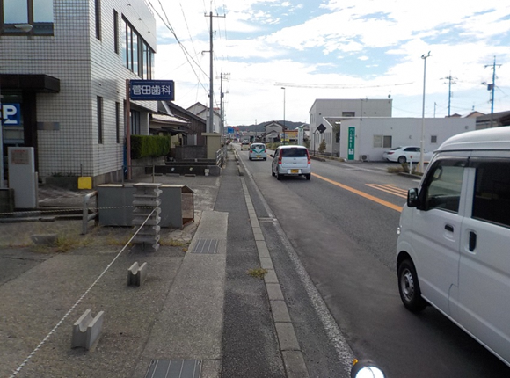
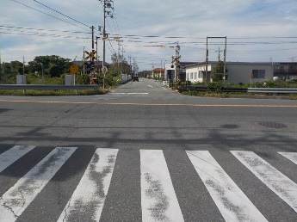
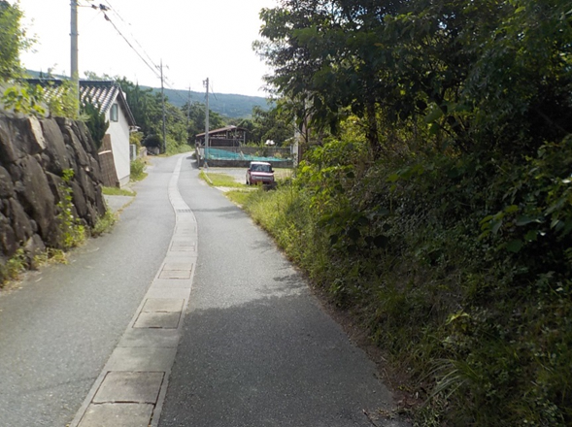
ご う つ し り つ
せいりょう
島根県 江津市立 青陵中学校校区 通学路対策箇所図（１） R4年10月現在
1.歩道が狭く危険
＜対策メニュー＞
・対策検討【国】
4.交通量が多く、踏切もあるため横断が危険
＜対策メニュー＞
・歩道幅員減少等の表示
【江津市】
津宮小学校
2.街灯が少ないため暗い
＜対策メニュー＞
・街灯の設置【江津市】
：通学路（学校指定）
：要対策箇所

Slide 2
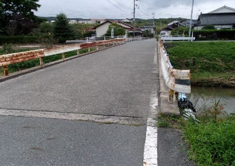
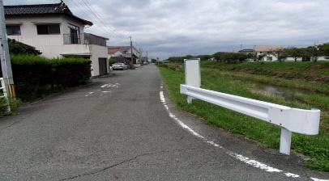
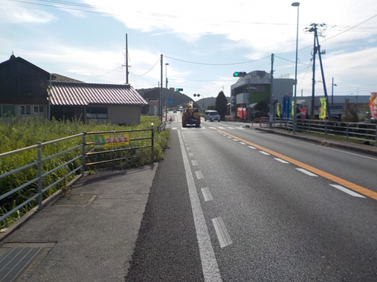
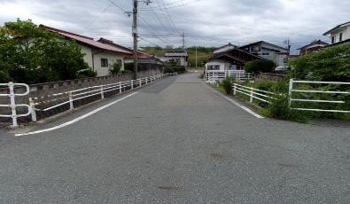
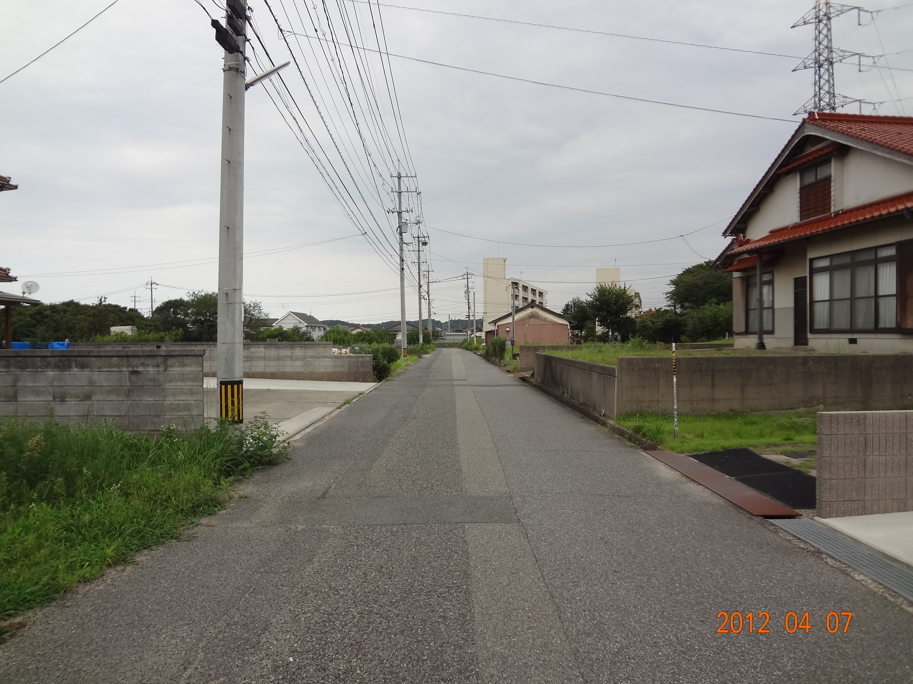
ご う つ し り つ
せいりょう
島根県 江津市立 青陵中学校校区 通学路対策箇所図（２） R4年10月現在
10.橋の幅が狭く、歩道がない
ため通行が困難
＜対策メニュー＞
・橋の増幅
9.道幅が狭く、ガードレールがないため横の川へ転落の危険
＜対策メニュー＞
・ガードレールの設置
５.歩道がなく危険
＜対策メニュー＞
・対策検討（生徒への注意等指導）
津宮小学校
11.道幅が狭く、歩道がないため
通行が困難
＜対策メニュー＞
・左右の水路（溝）に蓋を設置し、
その上を通行可能にする
街灯が少なく暗い。
＜対策メニュー＞
・街灯（防犯灯）の設置【江津市】
：通学路（学校指定）
：要対策箇所

Slide 3
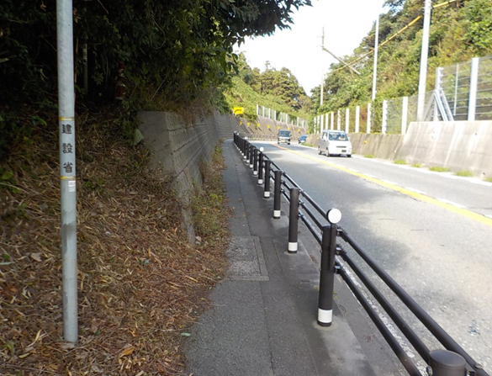
ご う つ し り つ
せいりょう
島根県 江津市立 青陵中学校校区 通学路対策箇所図（３） R4年10月現在
6.歩道が狭い 街灯がなく暗い
＜対策メニュー＞
・対策検討（生徒への注意等指導）【江津市】
：通学路（学校指定）
：要対策箇所

